Slide 1
2. 크롤링 자료
Kim ga-young

Slide 2
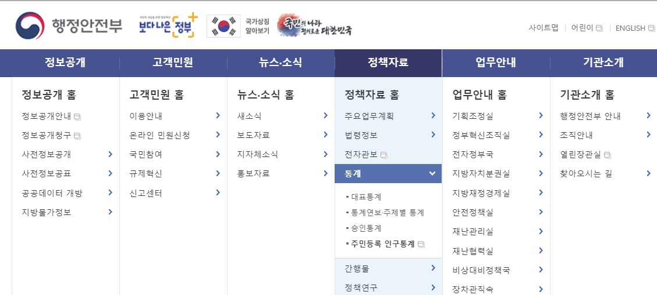
Unit 07 우리 동네 인구 구조 시각화하기
1 | 인구 공공데이터 내려받기
[www. mois.go. kr] –[정책자료] –[통계] –[주민등록 인구통계 ]

Slide 3
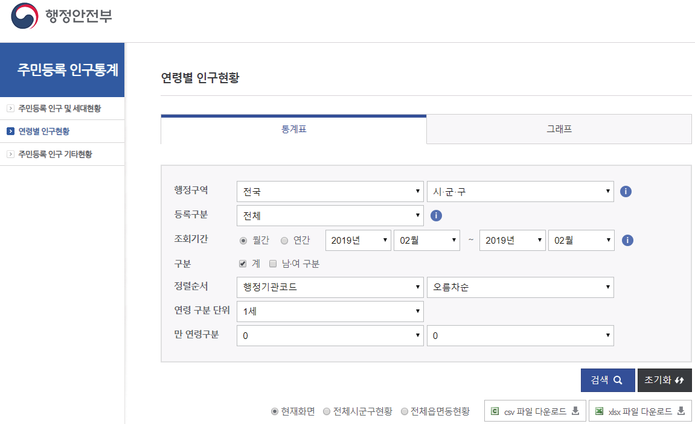
Unit 07 우리 동네 인구 구조 시각화하기
1 | 인구 공공데이터 내려받기
[연령별 인구현황] –[통계표] –[조회기간 설정]- [남여 구분 체크 해제]
[연령 구분 단위 ‘1세’] –[만 연령구분 0세 ~ 100세 이상 설정] – [검색]

Slide 4
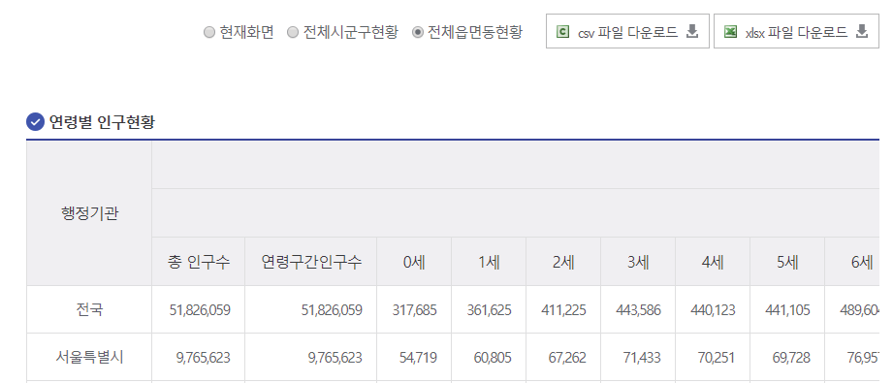
Unit 07 우리 동네 인구 구조 시각화하기
1 | 인구 공공데이터 내려받기
[전체읍면동현황 체크] – [csv 파일 다운로드]
파일 이름 수정 : age.csv / 파일 경로 설정 : 다운로드 폴더(변경 가능)

Slide 5
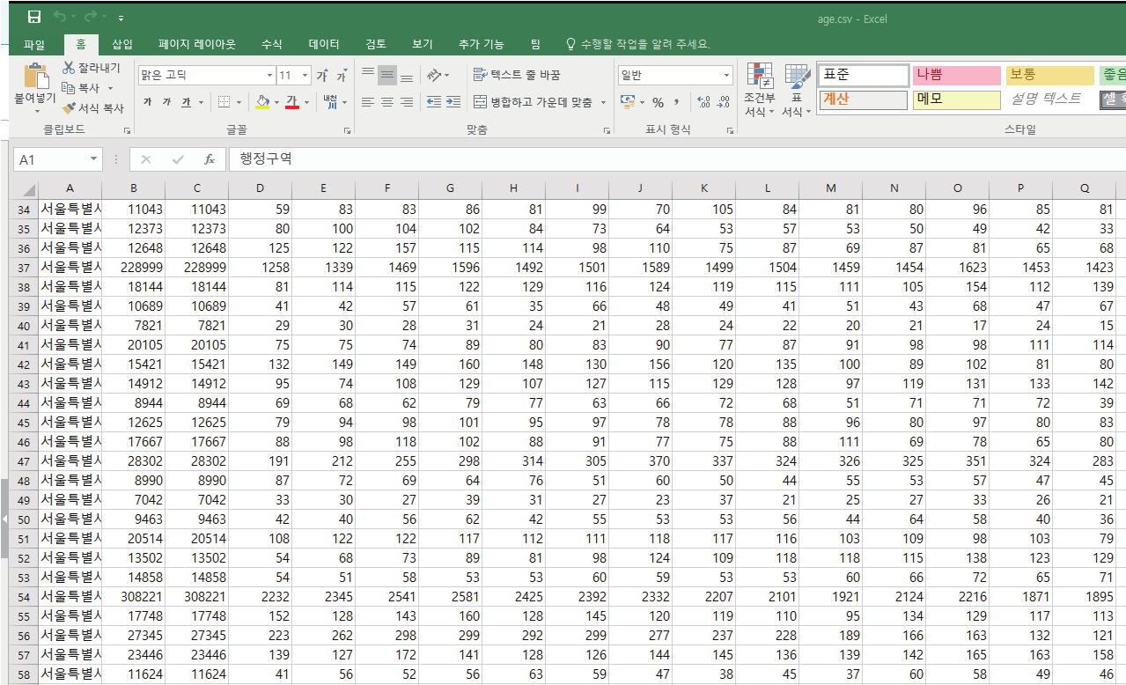
Unit 07 우리 동네 인구 구조 시각화하기
3 | 우리 동네 인구 구조 시각화하기
데이터 확인하고 질문하기 - 영유아가 가장 많은 동네는? - 우리 지역에 가장 많은 연령대는?

Slide 6
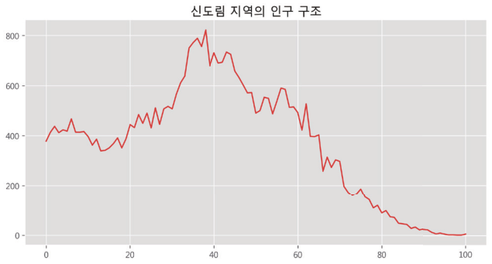
Unit 07 우리 동네 인구 구조 시각화하기
3 | 우리 동네 인구 구조 시각화하기
우리 동네 인구 구조 시각화로 알 수 있는 사실들 - 30 대 중후반 사람들이 많이 산다. - 10 세 이하의 아이가 10 대 후반 청소년보다 많다.

Slide 7
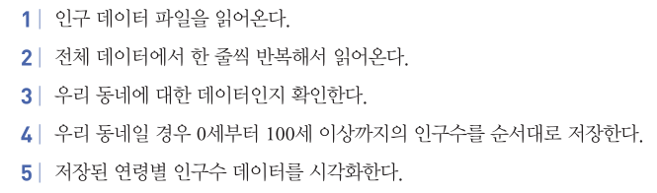
Unit 07 우리 동네 인구 구조 시각화하기
3 | 우리 동네 인구 구조 시각화하기
우리 동네 인구 구조 시각화 절차(알고리즘 설계)

Slide 8
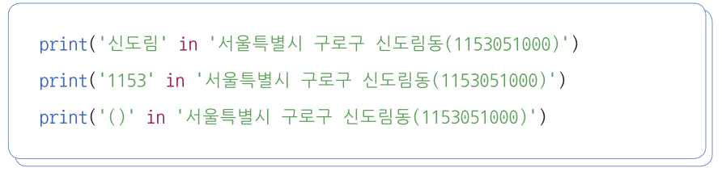
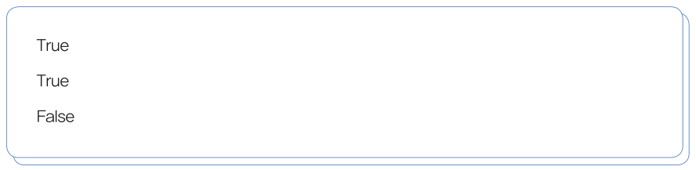
Unit 07 우리 동네 인구 구조 시각화하기
3 | 우리 동네 인구 구조 시각화하기
in 연산자를 활용해 우리 동네 이름이 포함된 지역명 찾기
실행결과

Slide 9
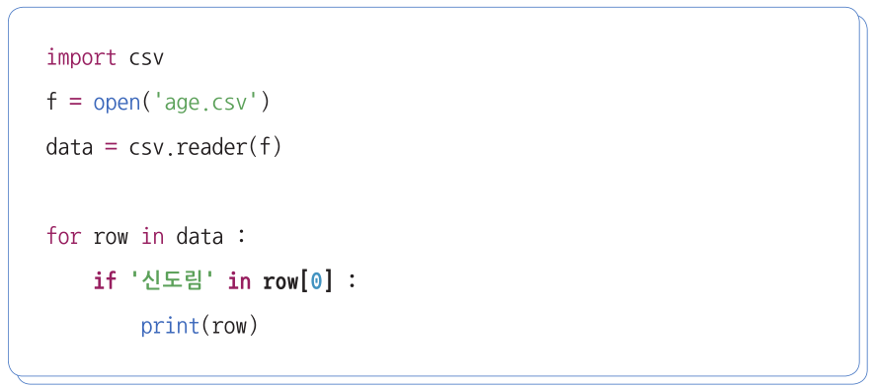
Unit 07 우리 동네 인구 구조 시각화하기
3 | 우리 동네 인구 구조 시각화하기
in 연산자를 활용해 우리 동네의 데이터 출력하기

Slide 10
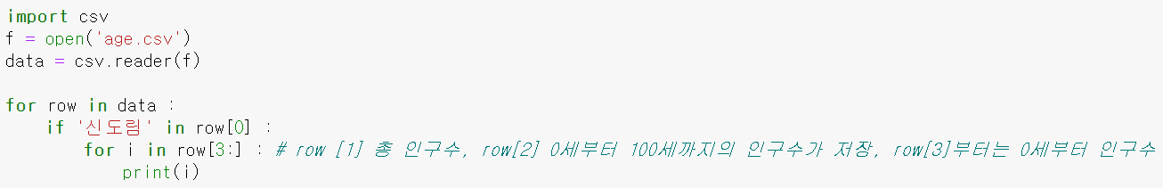
Unit 07 우리 동네 인구 구조 시각화하기
3 | 우리 동네 인구 구조 시각화하기
우리 동네 연령별 인구수 출력하기

Slide 11
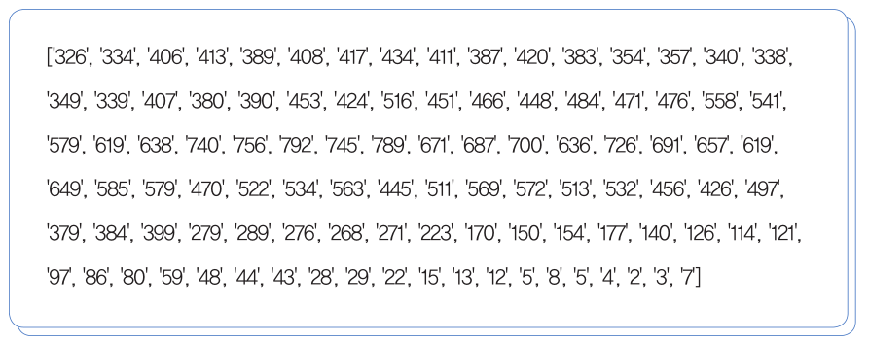
Unit 07 우리 동네 인구 구조 시각화하기
아래와 같이 신도림에 있는 모든 연령을 리스트에 저장을 하시오.
우리 동네 연령별 인구수 result 리스트에 저장하기

Slide 12
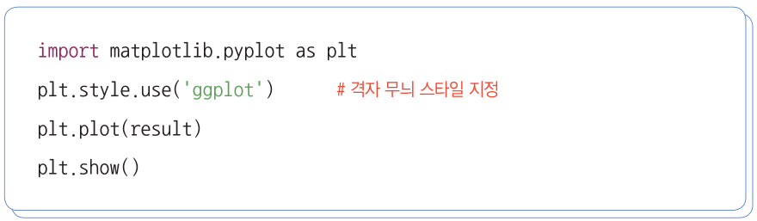
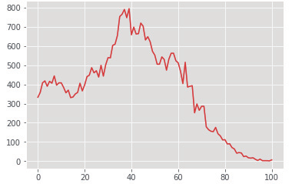
Unit 07 우리 동네 인구 구조 시각화하기
3 | 우리 동네 인구 구조 시각화하기
우리 동네 연령별 인구수 데이터 시각화하기
실행 결과

Slide 13
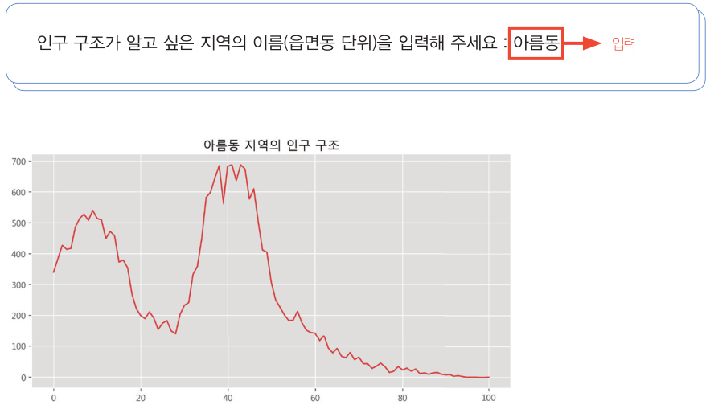
Unit 07 우리 동네 인구 구조 시각화하기
문제 | 우리 동네 인구 구조 시각화하기
지역명을 입력받아서 연령별 인구수 데이터 시각화하기(스스로 해보기)

Slide 14
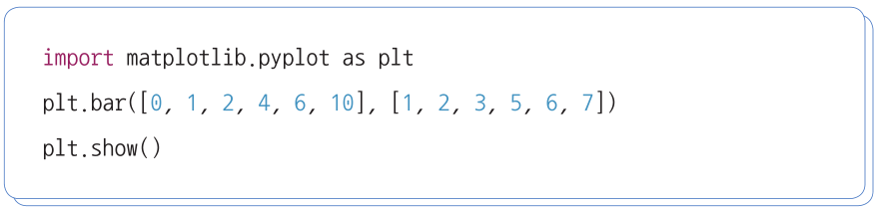
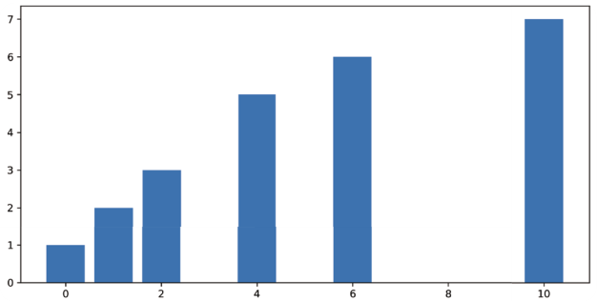
Unit 08 인구 구조를 다양한 형태로 시각화하기
1 | 막대그래프 그리기
bar() 함수 - bar(막대를 표시할 위치, 막대의 높이)
실행결과

Slide 15
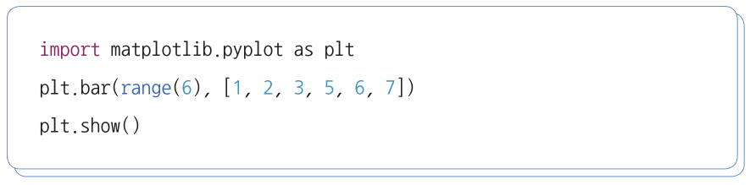
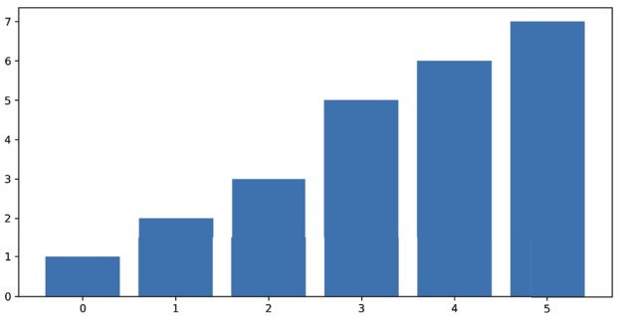
Unit 08 인구 구조를 다양한 형태로 시각화하기
1 | 막대그래프 그리기
bar() 함수 - bar(막대를 표시할 위치, 막대의 높이)
실행결과

Slide 16
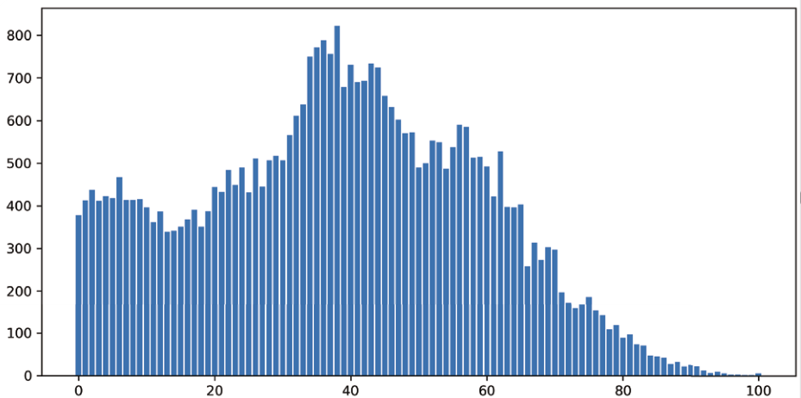
Unit 08 인구 구조를 다양한 형태로 시각화하기
1 | 막대그래프 그리기
막대그래프를 활용해 위의 신도림의 인구 구조(0세부터 100세까지)를 표현하시오.

Slide 17
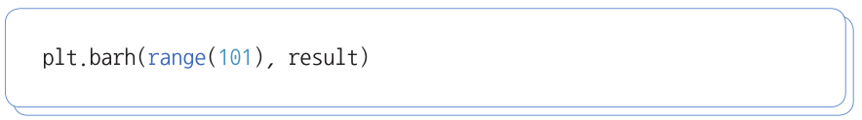
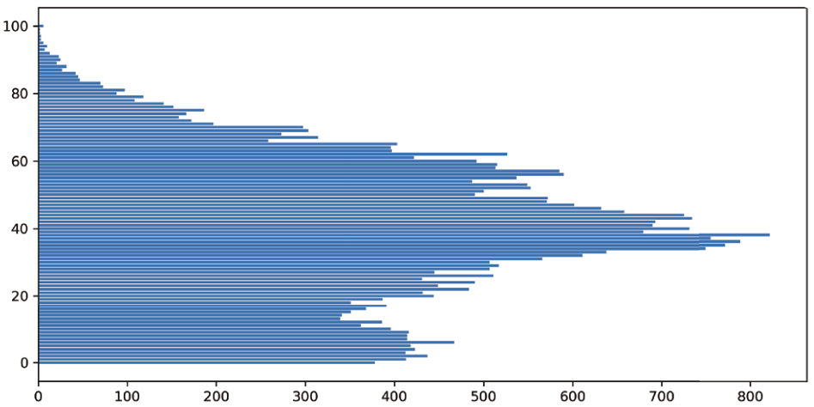
Unit 08 인구 구조를 다양한 형태로 시각화하기
1 | 막대그래프 그리기
수평 막대그래프(barh() 함수)를 활용해 우리 동네 인구 구조 시각화하기
실행결과

Slide 18
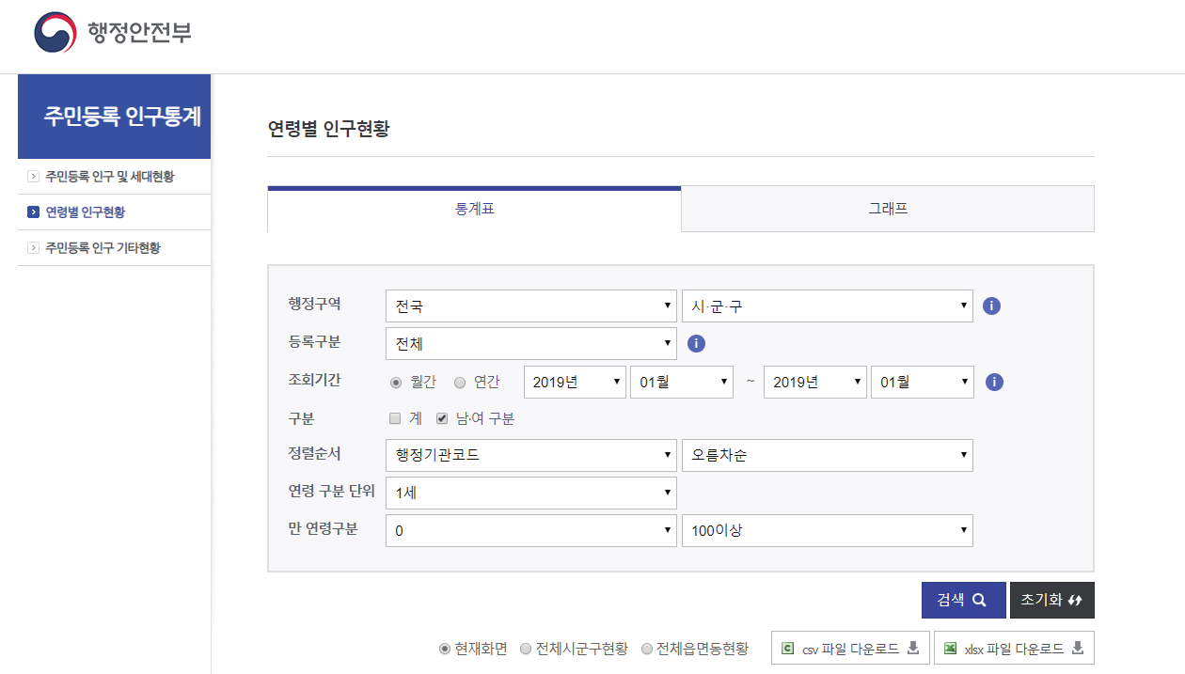
Unit 08 인구 구조를 다양한 형태로 시각화하기
2 | 항아리 모양 그래프 그리기
행정안전부 홈페이지(www.mois.go.kr) - [정책자료] - [통계] – [주민등록 인구통계] - [연령별 인구현황] – [통계표] 탭 선택 - 구분 : 남ㆍ여 구분 / 연령 구분 단위 : 1세 / 만 연령구분 : 0 ~ 100이상 - [검색]

Slide 19

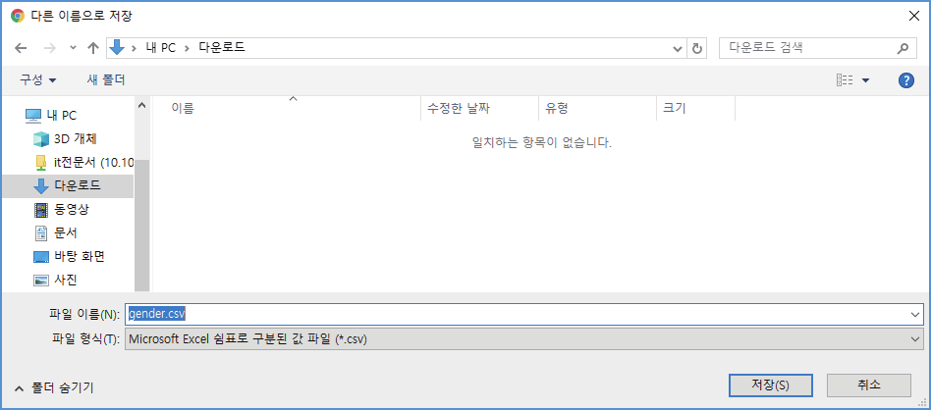
Unit 08 인구 구조를 다양한 형태로 시각화하기
2 | 항아리 모양 그래프 그리기
행정안전부 홈페이지(www.mois.go.kr) - [정책자료] - [통계] – [주민등록 인구통계] - (검색결과 나온 후)[전체 읍면동 현황] – [csv 파일 다운로드]
- 실습 폴더에 파일 이름 gender.csv로 저장

Slide 20
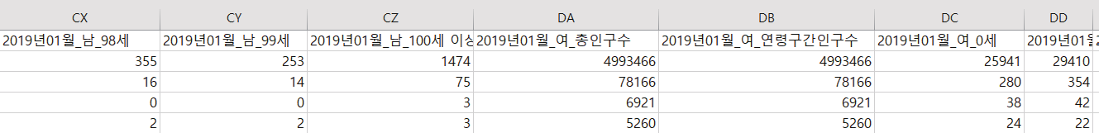
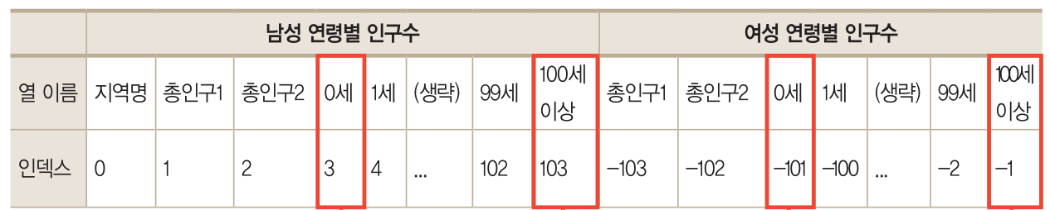
Unit 08 인구 구조를 다양한 형태로 시각화하기
2 | 항아리 모양 그래프 그리기
데이터 살펴보기 - 남성 연령별 인구 데이터 + 여성 연령별 인구 데이터
데이터와 인덱스의 관계 살펴보기(Type 1)

Slide 21
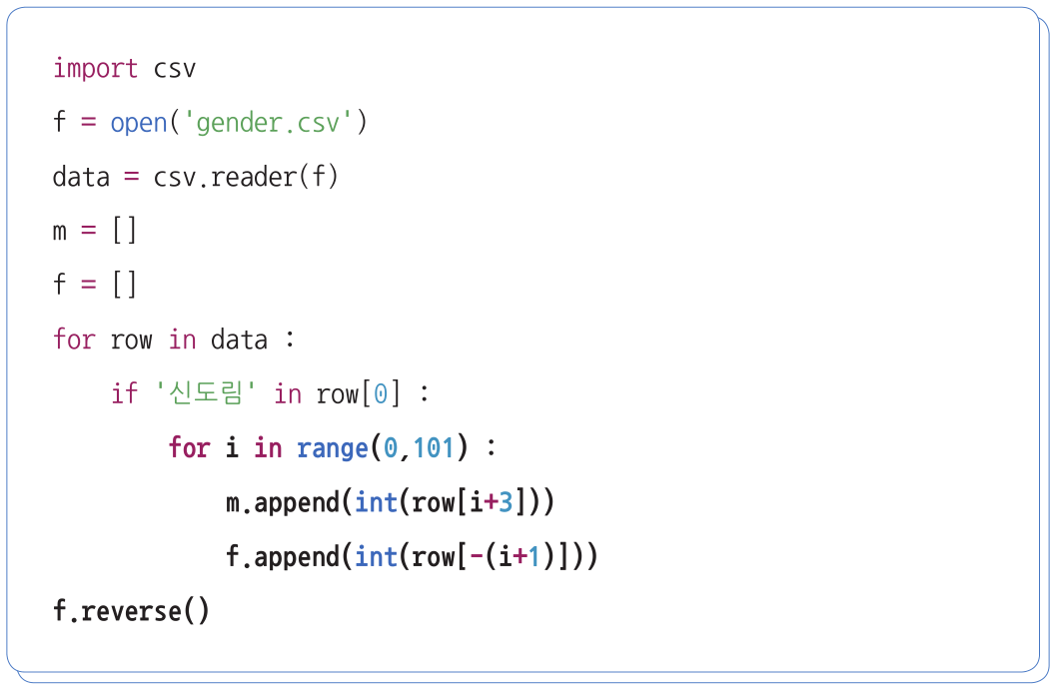
Unit 08 인구 구조를 다양한 형태로 시각화하기
2 | 항아리 모양 그래프 그리기
성별 데이터 저장하기(Type 1) - 남성 데이터 : 3 ~ 103번 인덱스 데이터 순차적으로 저장 - 여성 데이터 : -1부터 -101번 인덱스 데이터 순서대로 저장한 후 뒤집기(f.reverse())

Slide 22
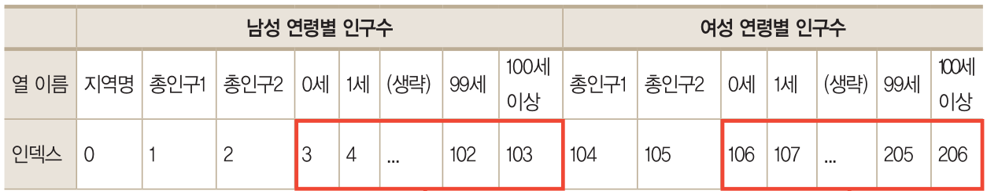
Unit 08 인구 구조를 다양한 형태로 시각화하기
2 | 항아리 모양 그래프 그리기
데이터와 인덱스의 관계 살펴보기(Type 2)

Slide 23
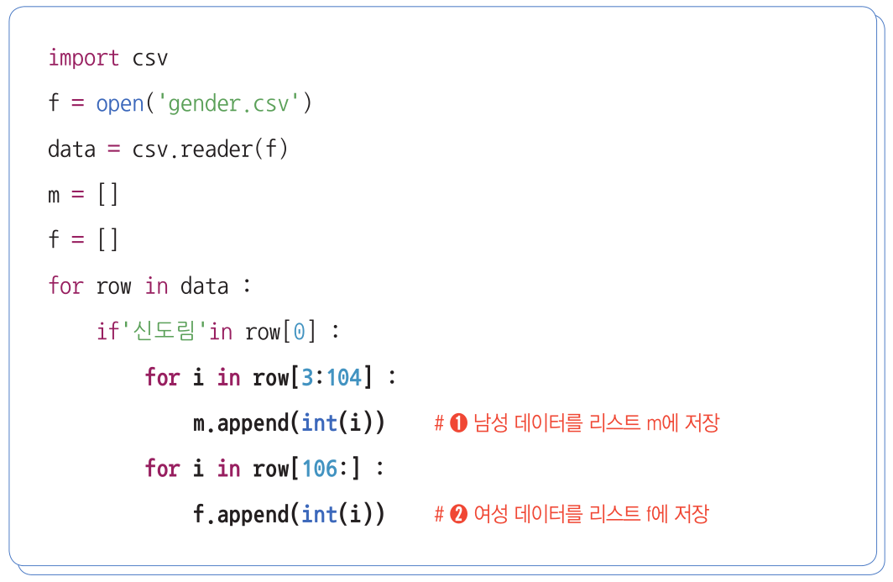
Unit 08 인구 구조를 다양한 형태로 시각화하기
문제
성별 데이터 저장하기(Type 2) - 남성 데이터 : 3 ~ 103번 데이터 슬라이싱 – 정수 데이터로 변환 – m 리스트에 저장
- 여성 데이터 : 106번 ~ 끝까지 데이터 슬라이싱 – 정수 데이터로 변환 – f 리스트에 저장

Slide 24
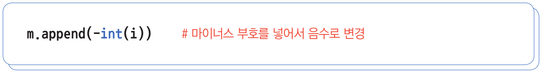
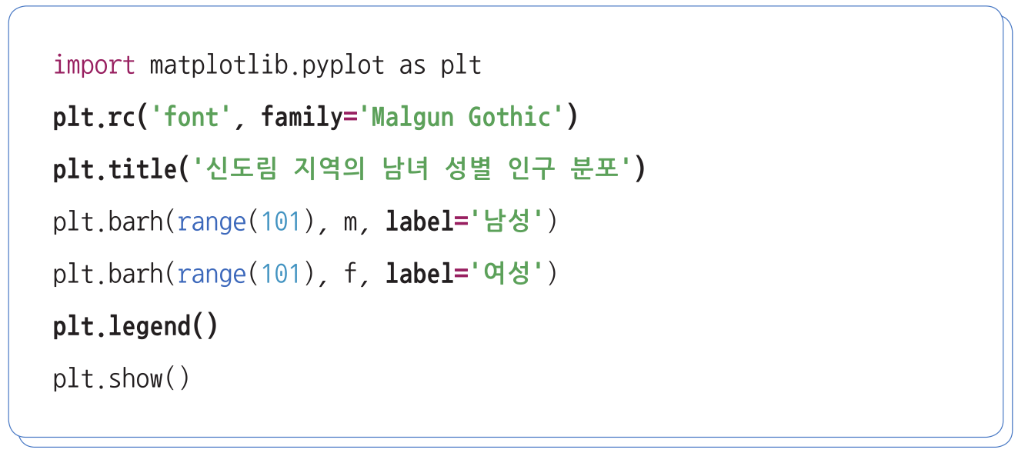
Unit 08 인구 구조를 다양한 형태로 시각화하기
2 | 항아리 모양 그래프 그리기
성별 데이터 수평 막대그래프로 시각화하기 - 남성 데이터 음수로 바꾸기 - 제목과 범례 넣기

Slide 25
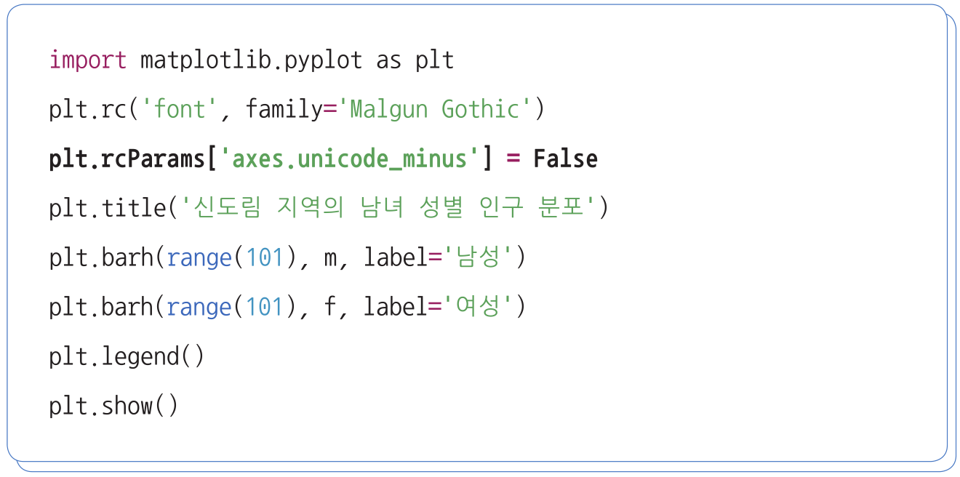
Unit 08 인구 구조를 다양한 형태로 시각화하기
2 | 항아리 모양 그래프 그리기
성별 데이터 수평 막대그래프로 시각화하기(마이너스 부호 깨짐 해결)

Slide 26
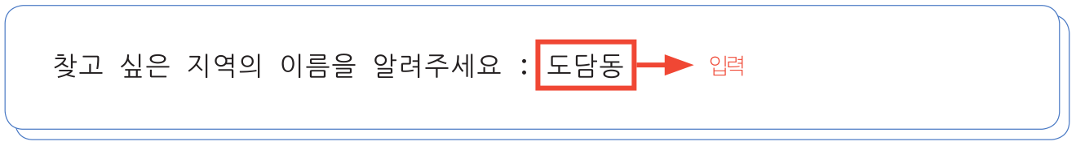
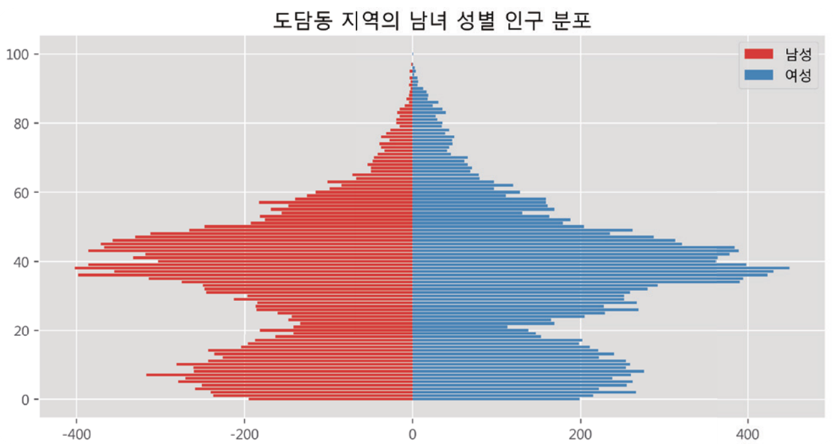
Unit 08 인구 구조를 다양한 형태로 시각화하기
2 | 문제: 항아리 모양 그래프 그리기
찾고 싶은 지역 이름 입력해서 항아리 모양 그래프 그리기(스스로 해보기)

Slide 27
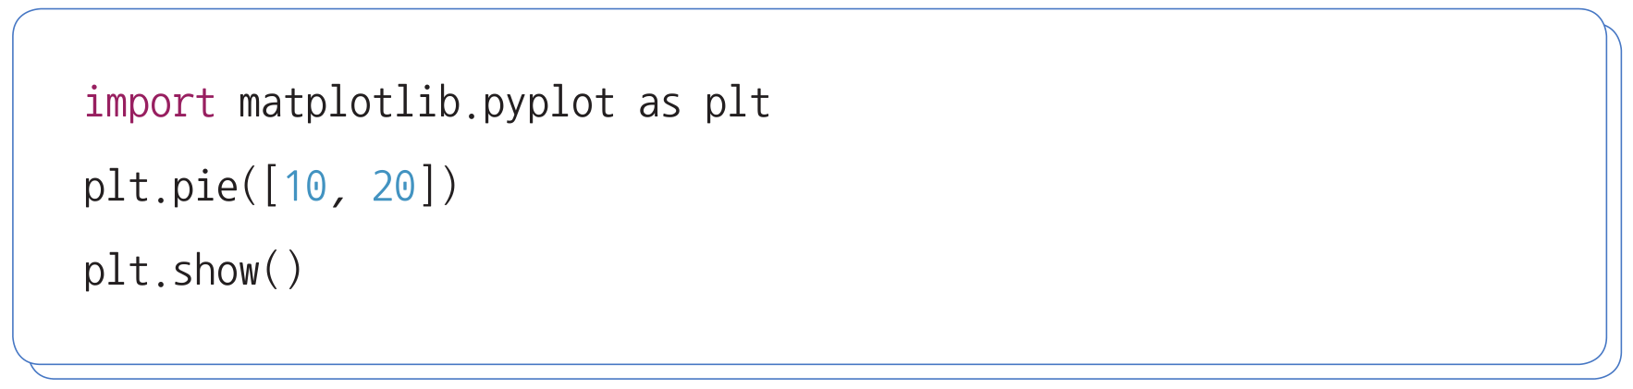
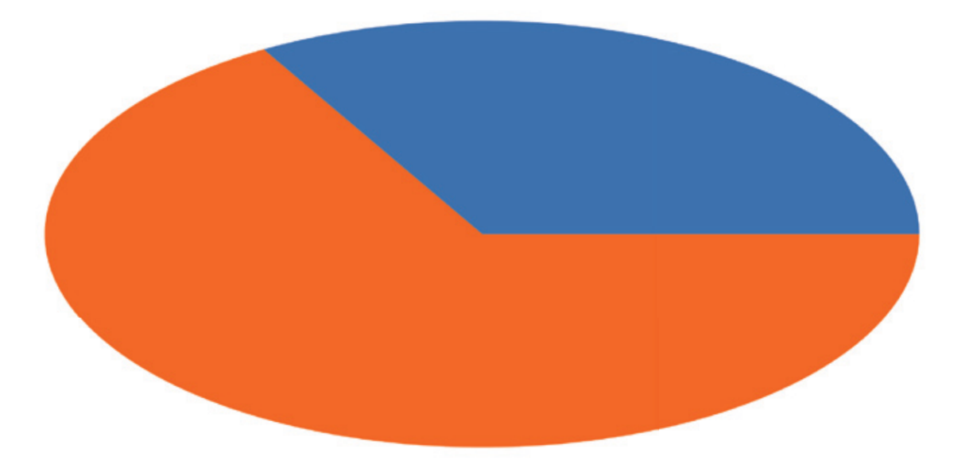
Unit 09 우리 동네 인구 구조를 파이 차트로 나타내기
2 | 혈액형 비율 표현하기
pie() 함수
실행결과
비율

Slide 28
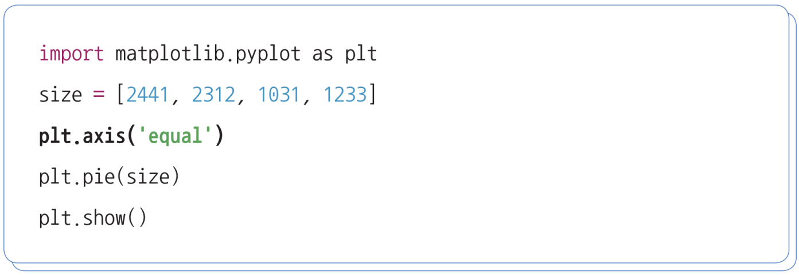
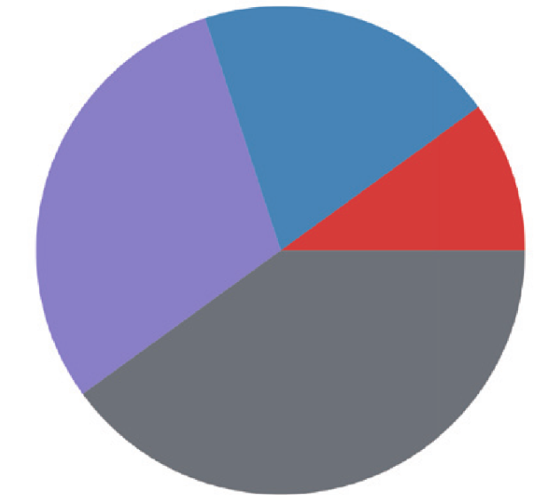
Unit 09 우리 동네 인구 구조를 파이 차트로 나타내기
2 | 혈액형 비율 표현하기
동그란 원으로 표현하기
실행결과

Slide 29
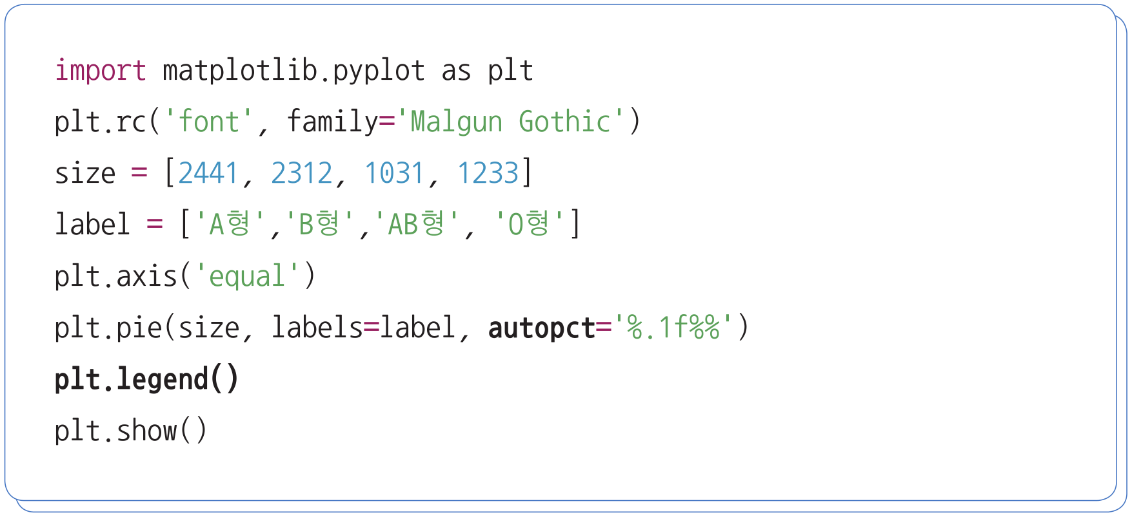
2 | 혈액형 비율 표현하기
Autopct는 auto percent를 의미이며 어떠한 값을 표시할지 작성하면 각 항목의 비율은 자동으로 계산해서 표시
비율 및 범례 표시하기

Slide 30
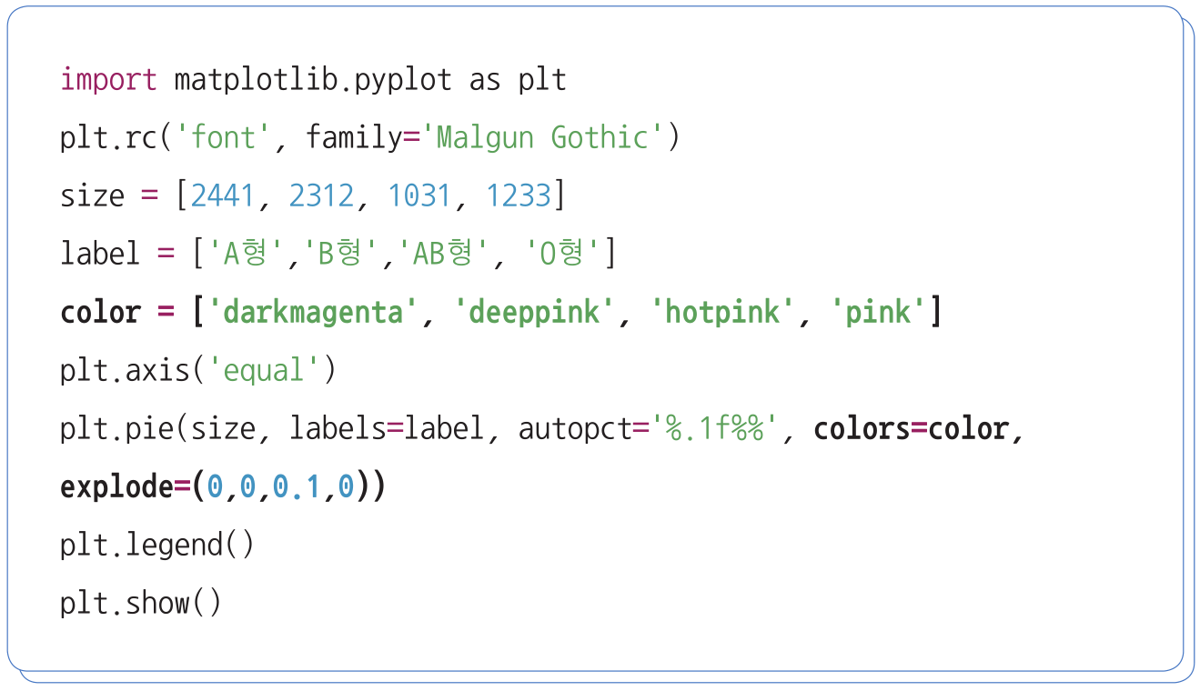
Unit 09 우리 동네 인구 구조를 파이 차트로 나타내기
2 | 혈액형 비율 표현하기
explode 돌출
색 및 돌출 효과 정하기

Slide 31
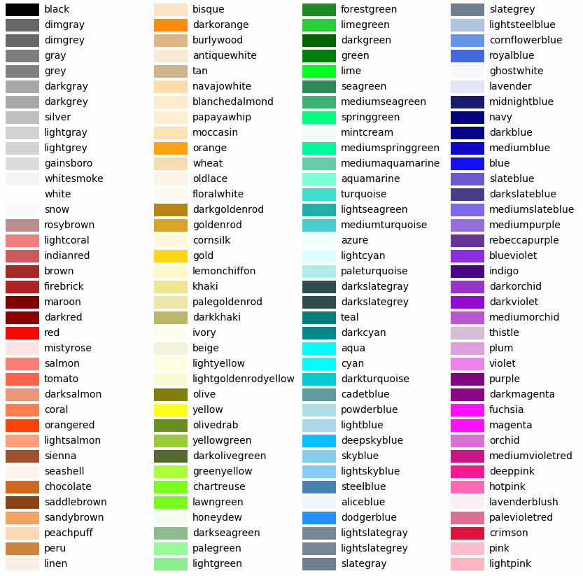
Unit 09 우리 동네 인구 구조를 파이 차트로 나타내기
2 | 혈액형 비율 표현하기
matplotlib 라이브러리에서 사용할 수 있는 다양한 색의 이름 - https://matplotlib.org/gallery/color/named_colors.html
Lxml
Html5lib
openpyxl

Slide 32
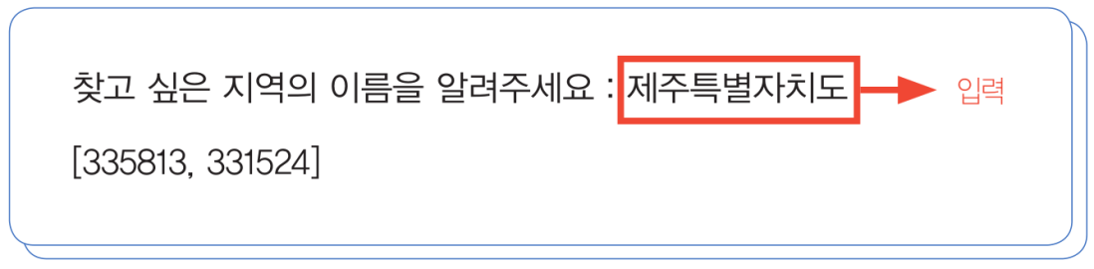
Unit 09 우리 동네 인구 구조를 파이 차트로 나타내기
3 | 제주도의 성별 인구 비율 표현하기
문제 제주특별자치도 성별 연령별 인구 데이터 출력을 하고 파이차트로 나타내시오.

